Slide 1




Slide 2
TASADOR INTELIGENTE

Slide 3


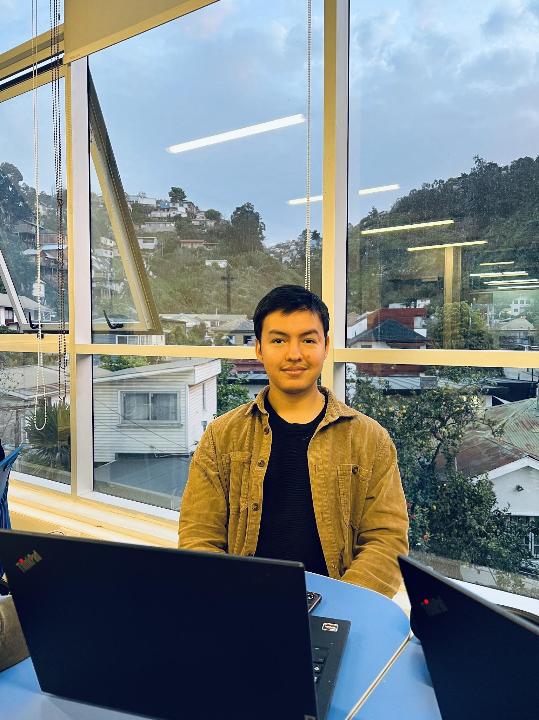
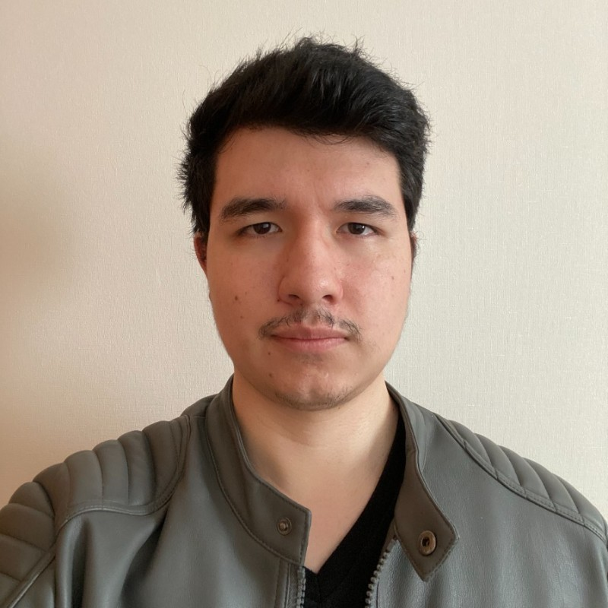
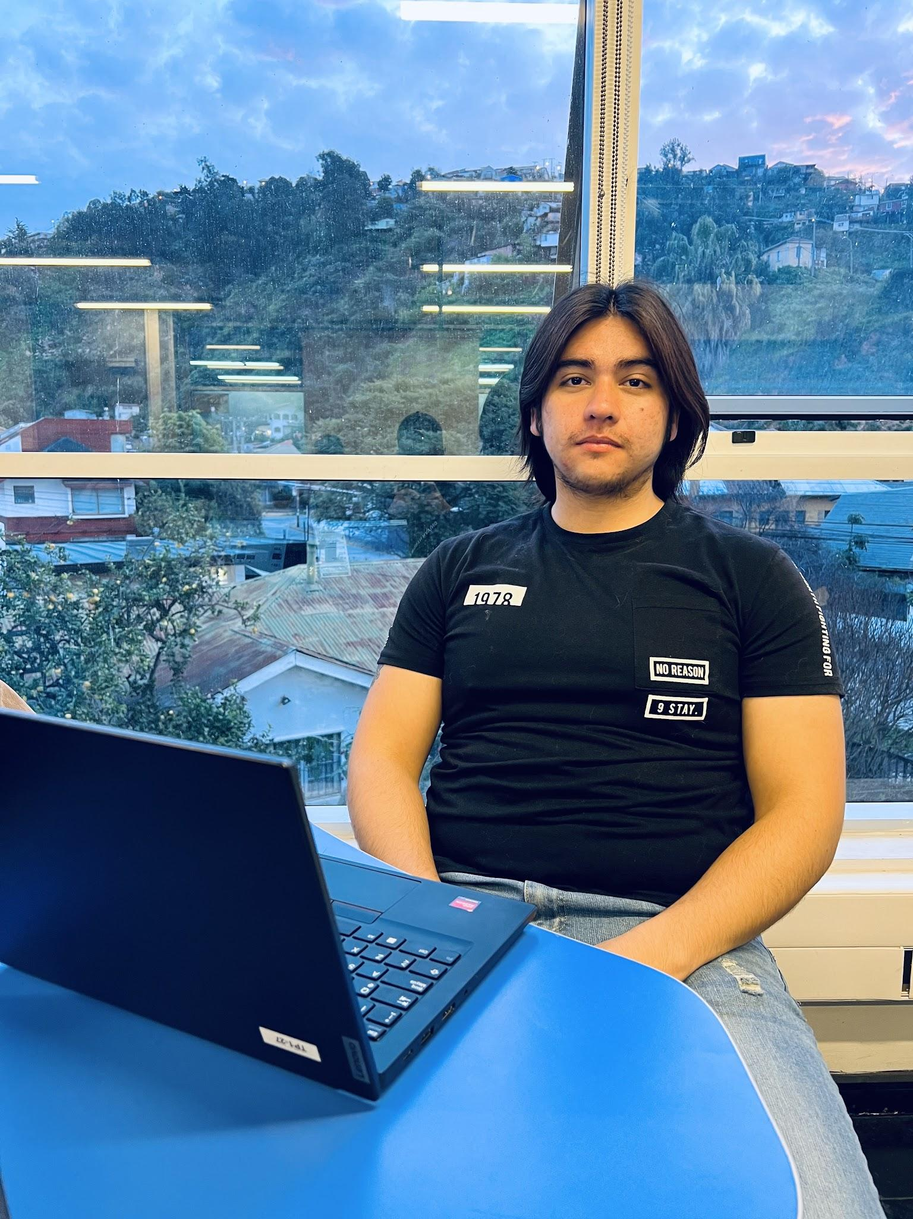
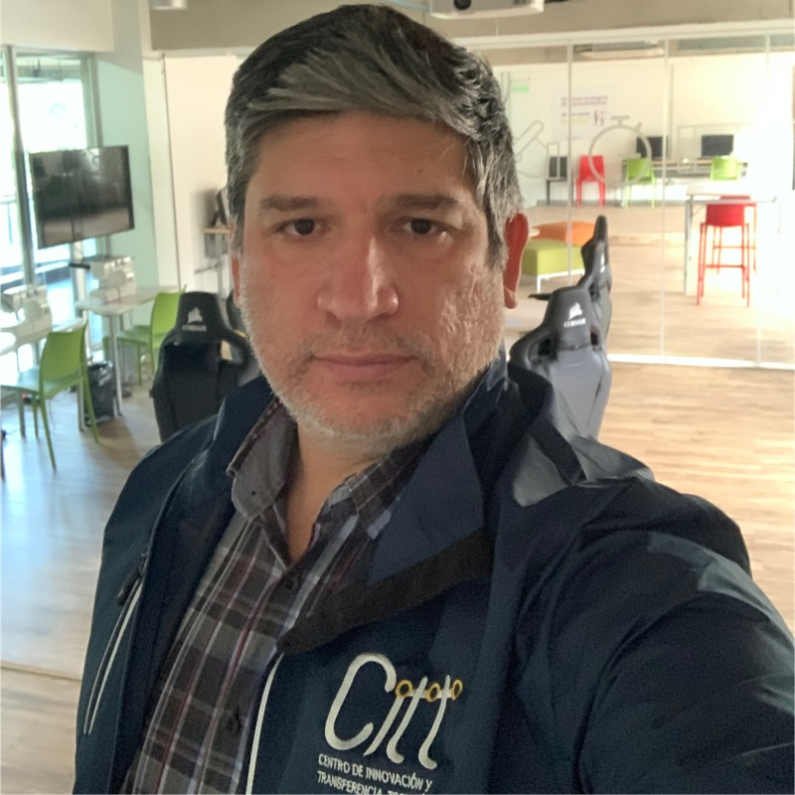





EQUIPO DE TRABAJO
Mauricio Vilo
Ignacio Aguirre
Ignacio Rodríguez
Mauricio Figueroa
Equipo de
Desarrollo
Scrum
Master
Equipo de
Desarrollo
Product
Owner

Slide 4

EMPRESA VINCULADA
CPVAL A.G. nace después de haber sido una filial COPROCH por más de 20 años, consolidándose como la principal filial de esa asociación. Es una Asociación Gremial sin fines de lucro cuyo principal objetivo ha sido promover el desarrollo, racionalización y protección de las actividades relacionadas con el mundo inmobiliario.

Slide 5


DOLOR O PROBLEMÁTICA
Actualmente, los corredores de propiedades se encuentran en desventaja con respecto a poder determinar los valores de sus propiedades sin tener que recurrir a contratar a un profesional tasador, la idea es poder determinar un valor aproximado de una propiedad para colocarla en venta, teniendo en cuenta una tasación primaria.

Slide 6


PROPUESTA O SOLUCIÓN
Desarrollar un algoritmo inteligente que sea capaz de entrenarse para la evaluación de valores inmobiliarios en zonas de la quinta región. Consiguiendo una tasación primaria que ayude a los corredores de propiedades. Posteriormente implementar este algoritmo en una página web donde se podrán ingresar los datos de la propiedad a tasar y así conseguir una tasación primaria en UF.

Slide 7




EN QUÉ ESTAMOS HOY
Primer Sprint
Tercer Sprint
Planificación
Segundo Sprint
Fin del proyecto

